Slide 1
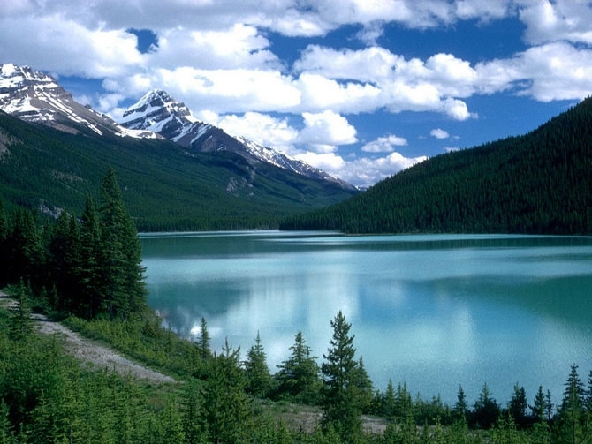
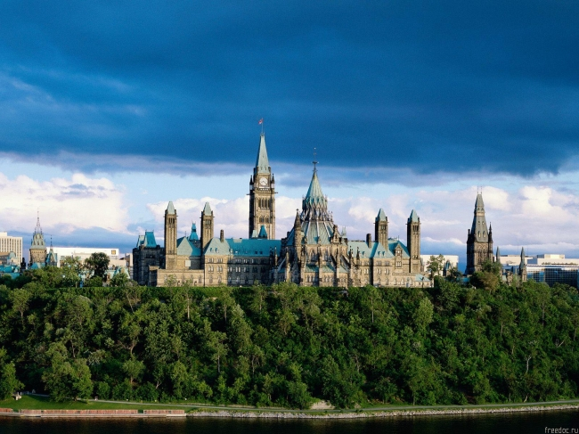
КАНАДА
Презентацию подготовила
ученица 11 класса
Можняковской ЗОШ І-ІІІ ступеней
Леоненко Элизавета

Slide 2
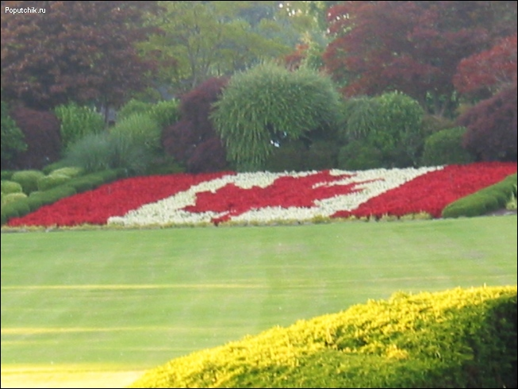
Иногда говорят, что культура Канады основана лишь на её постоянном стремлении отличаться от своего южного соседа, США. Тем не менее, другие утверждают, что, если обе страны и имеют некоторые разновидности общего культурного наследия, существует также и отдельная узнаваемая канадская культура. Они приводят в пример, в частности, то, что
понимают под крупнейшей интеграцией индейской культуры; сохранность традиций, идущих от первых французских и английских поселенцев, и значительный приток кельтских иммигрантов в более поздний период истории страны.

Slide 3
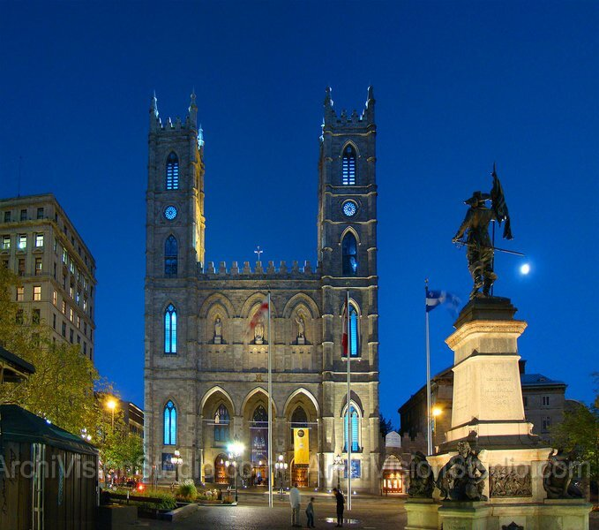
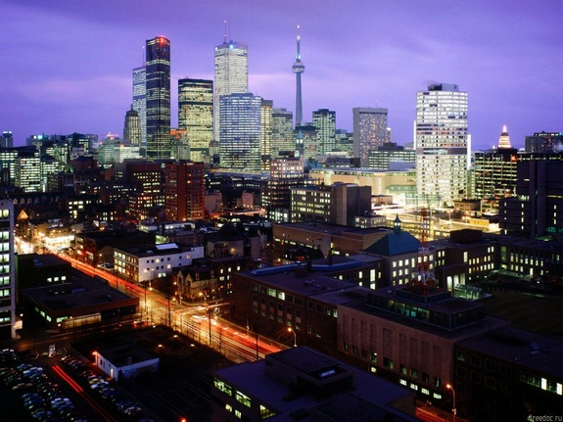
С 1970-х правительство Канады проводит официальную политику мультикультурализма, чтобы предоставить место более поздним иммигрантам из-за пределов Франции и Британских островов.
Проблемный вопрос в изучении канадской культуры состоит в двуязычии Канады. Нет никакой причины сомневаться в различиях
франкоязычного и англоязычных народов Канады. Однако Джон Ролстон Сол считает, что Габриель Руа, возможно, лучше известна в английской Канаде, чем во Франции, а Маргарет Лоренс и Атома Эгояна знают скорее франкоканадцы, чем американцы.

Slide 4
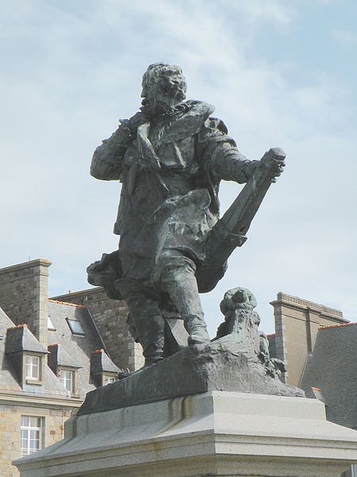
Имеется множество музеев. В столице страны Оттаве работают Национальный центр искусств, Национальная галерея Канады, Национальный музей человека, Национальный музей естественных наук, Национальный музей науки и техники, Национальная библиотека и Национальный архив Канады. В Торонто расположен Королевский музей Онтарио, славящийся коллекцией искусства Древнего Китая и Центральной Азии, в Монреале — музей канадской старины Шато-де-Рамзей, в Онтарио — «Верхнеканадская деревня», воспроизводящая жизнь канадских пионеров.
Памятник Картье. Сен-Мало

Slide 5
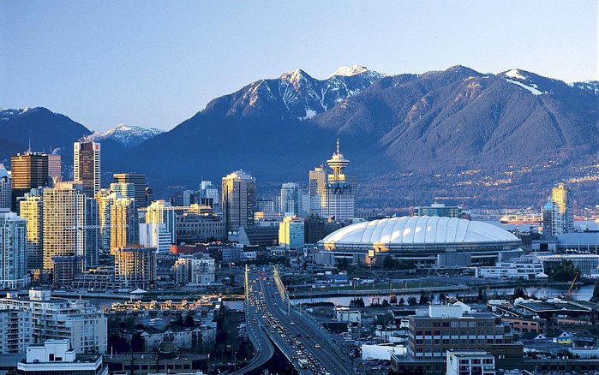
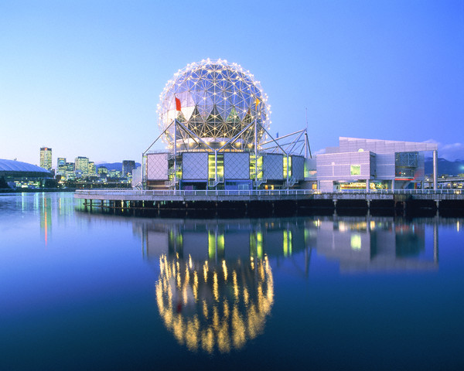
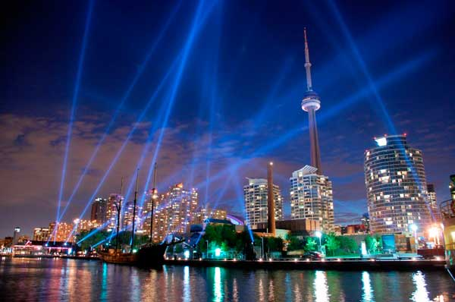
В Ванкувере действуют Городской музей, Морской музей и Музей антропологии при университете, располагающий крупной коллекцией произведений североамериканских индейцев. Основные художественные музеи и галереи: Художественная галерея Онтарио (Торонто), Музей изящных искусств (Монреаль), галереи в Ванкувере и Виннипеге, галерея Бивербрук (Фредериктон), Художественная галерея Виктории.

Slide 6
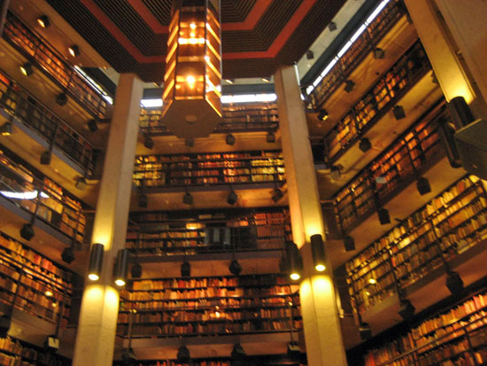
Из библиотек наибольшей известностью пользуются библиотеки университетов Торонто, Макгилл, Лаваля, Куинс в Кингстоне, Британской Колумбии, публичная библиотека в Торонто, архив института Гленбоу-Альберта в Калгари.

Slide 7
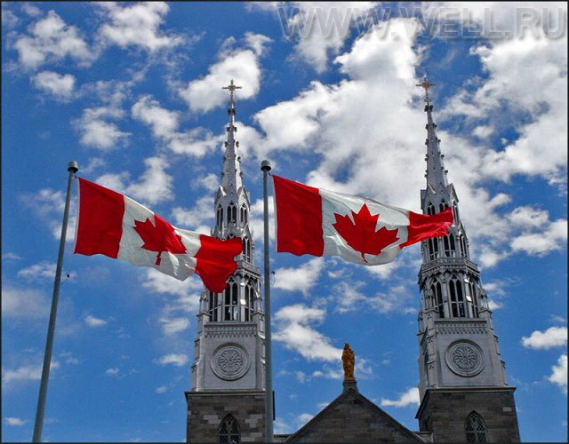
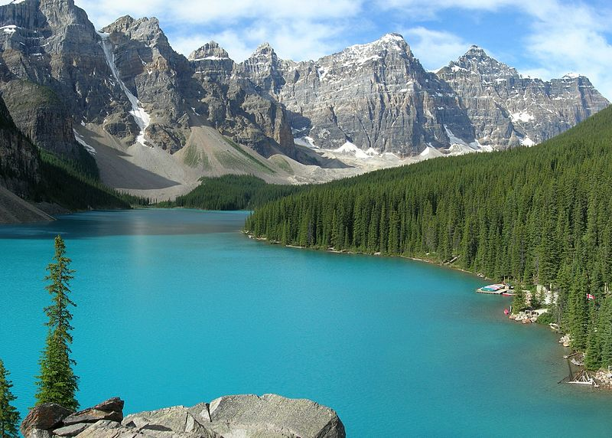
Вследствие того, что Канада была в своё время заселена иммигрантами из различных стран, которых она продолжает принимать и в настоящее время, в стране распространена не только политика официального двуязычия, но и политика многокультурности, отражающая современную канадскую реальность — элементы различных культур, присутствующие, в основном, в городах.

Slide 8
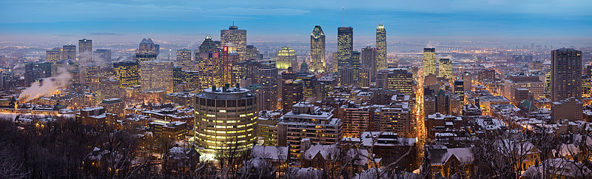
Панорама Монреаля, Канада
Культурные фестивали различных народов, населяющих Канаду — шотландо- и франкоканадцев, китайцев, японцев, греков, итальянцев, филиппинцев и пр. — проводятся обычно летом в парках или национальных кварталах. Также заметно символическое влияние коренного населения Канады: во многих местах можно встретить огромные тотемные столбы и другие предметы искусства коренных народов.

Slide 9
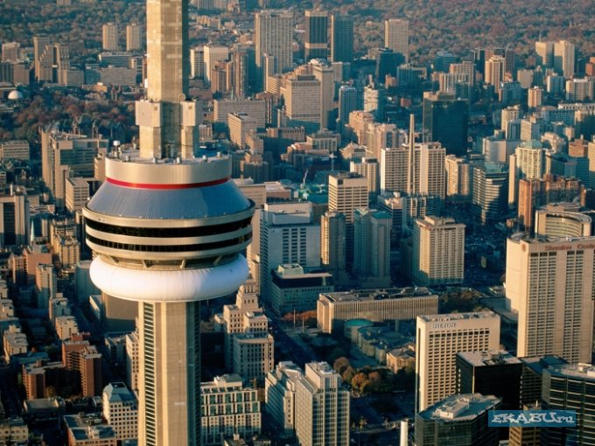
    Канадская Арктика была заселена более 4 000 лет назад, однако, лишь за 600 лет до нашей эры там началось изготовление фигуративных предметов искусства, а также лицевых масок и подвесок из слоновой кости, дерева или кости животных. Этих художников вдохновляла окружающая их природа. По их верованиям эти предметы имели силу и использовались как амулеты или во время шаманских обрядов. Сегодня эскимосская скульптура, признанная важной формой современного искусства, прежде всего, является почти единственным источником доходов для жителей одиноких поселений Арктики.
    Также известны:
    Жан-Поль Риопель
    Мишель Вермёлен
    Поль-Эмиль Бордюа

Slide 10
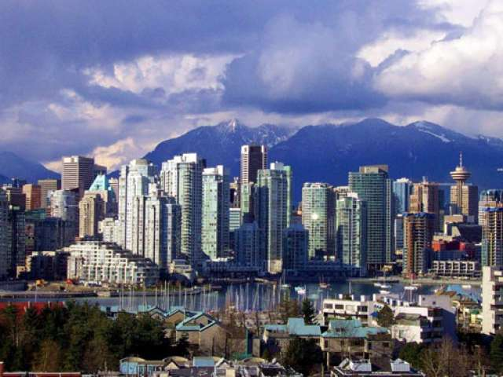
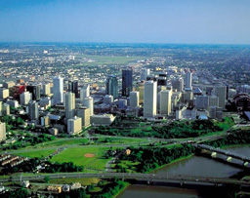
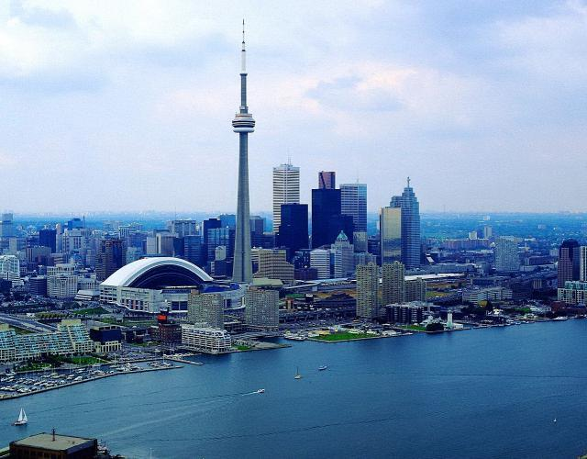
  Автохтонные жители Канады, обитавшие на ее территории задолго до прихода европейцев, создали развитую культуру, но она оставалась бесписьменной. Эскимосские племена прославились своими резными изделиями из камня, оленьих рогов и моржовых клыков, изображавшими животных и людей. От индейских народов — прежде всего, живших в районе Великих озер — до нас дошли песни, легенды, повествования и ритуальные драматические представления. Индейцы Британской Колумбии, занимавшиеся рыбной ловлей, разыгрывали сложные драматические представления и занимались резьбой по дереву, изготавливая массивные геральдические столбы с изображениями священных животных (тотемов) более 15 м высотой и высокохудожественные резные маски для религиозных церемоний.

Slide 11
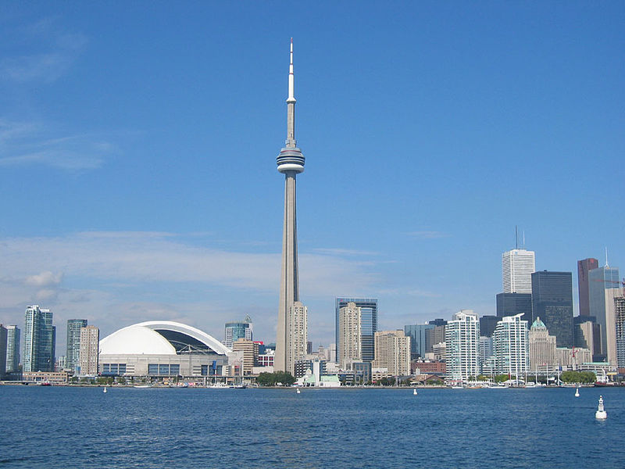
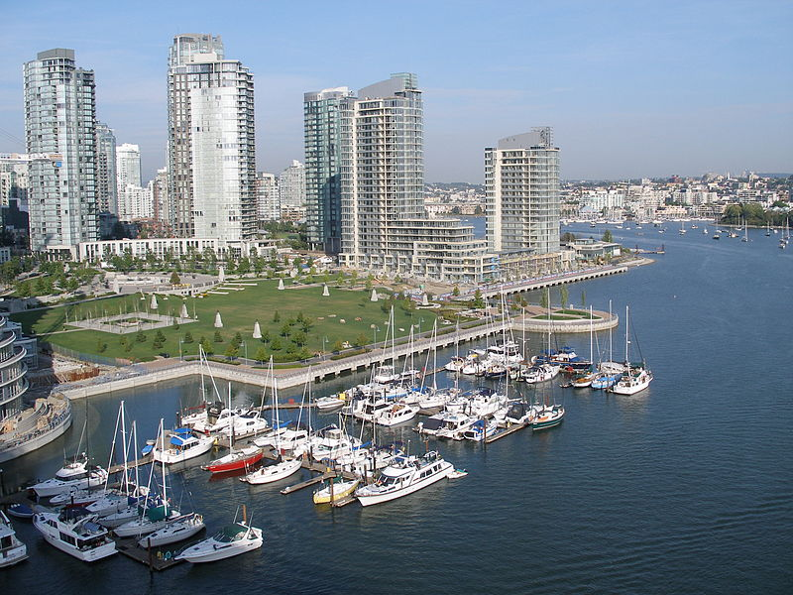
Торонто, самый большой по населению и самый многокультурный канадский город.
Ванкувер, самый молодой и динамичный город Канады.

Slide 12





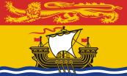

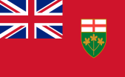
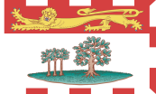
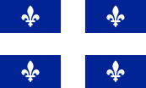
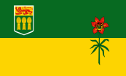



 | Провинция или территория | Столица | Территория в км ² | Население
 | Альберта | Эдмонтон | 661 848 | 3 256 800
 | Британская Колумбия | Виктория | 944 735 | 4 254 500
 | Манитоба | Виннипег | 647 797 | 1 177 600
 | Новая Шотландия | Галифакс | 55 284 | 937 900
 | Нью-Брансуик | Фредериктон | 72 908 | 752 000
 | Ньюфаундленд и Лабрадор | Сент-Джонс | 405 212 | 516 000
 | Онтарио | Торонто | 1 076 395 | 12 541 400
 | Остров Принца Эдуарда | Шарлоттаун | 5 660 | 138 100
 | Квебек | Квебек | 1 542 056 | 7 598 100
 | Саскачеван | Реджайна | 651 036 | 994 100
 | Северо-Западные территории | Йеллоунайф | 1 346 106 | 42 800
 | Юкон | Уайтхорс | 482 443 | 31 200
 | Нунавут | Икалуит | 2 093 190 | 28 300

